Slide 1
L'archipel des glénan
Notes:
L'Archipel des Glénan fait partie du territoire de la commune de FOUESNANT. Il se situe à environ 18 Km de nos côtes. Le site est classé et bénéficie de plusieurs procédures de protection (ZNIEFF,...). Toute cueillette y est strictement interdite.
L'étymologie de Glénan est incertaine et plusieurs hypothèses sont donc avancées : vallée, claire, cercle de mer, chambre...
Il est un fait que les îles forment un cercle avec en son centre une mer plus calme et peu profonde baptisée "La Chambre".

Slide 2
Plan
Des montagnes à l’archipel
Cartographie
Un peu d’histoire
Centre Nautique des Glénans
Données des Glénan
Richesse naturelle
La légende de la Groac’h

Slide 3
Des montagnes à l'archipel...
L'Ile aux Moutons
L'Ile aux Moutons, la plus proche des côtes
L'Ile du Loc'h
L'Ile du Loc'h, la plus grande
L'Ile Saint Nicolas
L'Ile de Penfret
Drenec
Brunec
Bananec
Fort Cigogne
Quignenec
Et d’autres petites îles
  Brilimec
  Guiautec
  Guiriden …

Slide 4
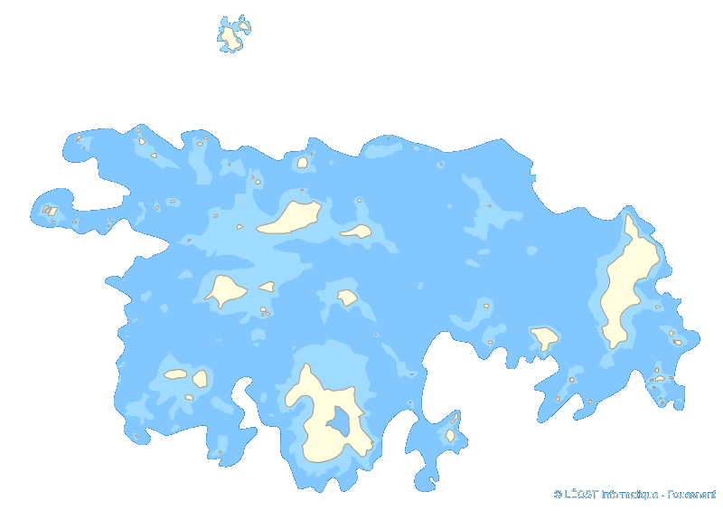
Cartographie
Les Moutons
St Nicolas
Drenec
Penfret
Cigogne
Guéotec
Loc’h

Slide 5
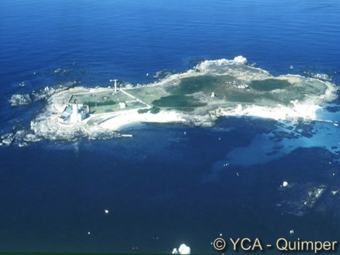
Les Moutons
Retour à la carte

Slide 6
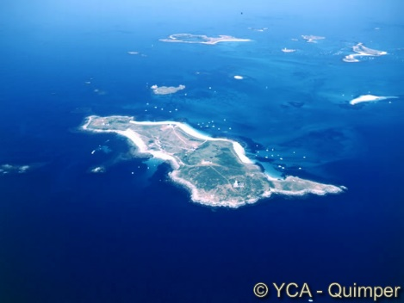
Penfret
Retour à la carte

Slide 7
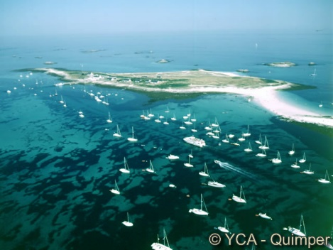
Saint Nicolas
Retour à la carte

Slide 8
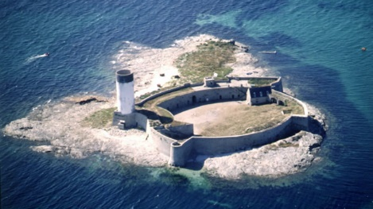
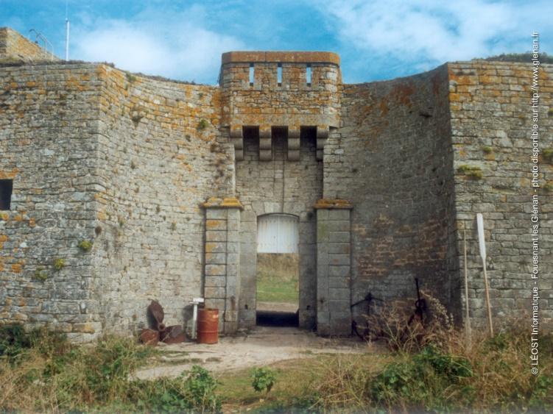
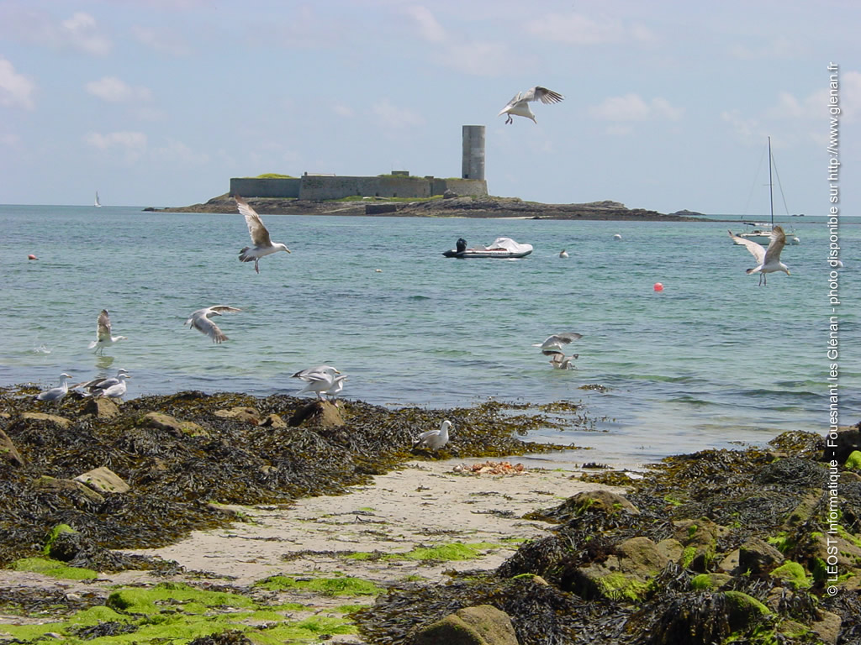
Fort Cigogne
Retour à la carte

Slide 9
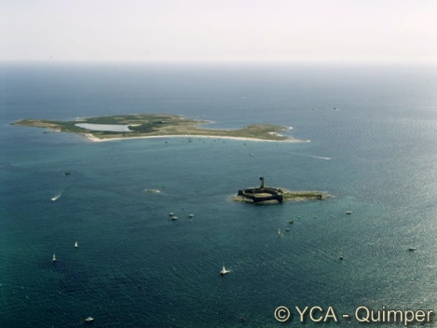
Loc’h
Retour à la carte

Slide 10
Un peu d'histoire...
Préhistoire et moyen âge
Fort cigogne
La soude
Population
Les viviers
Le CNG et le CIP

Slide 11
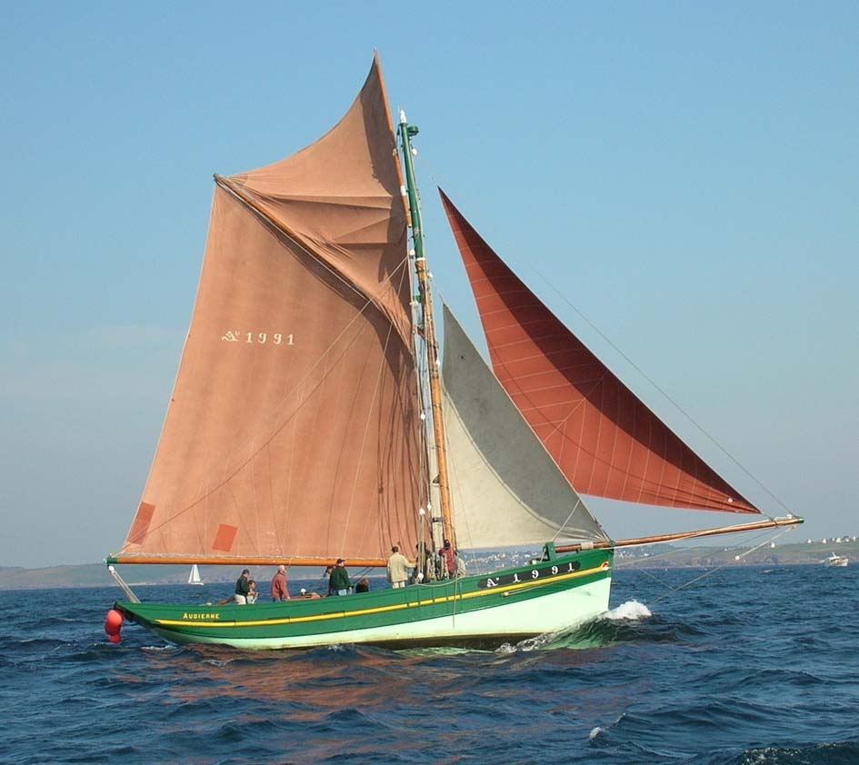
Le Centre Nautique des Glénans
1947 Philippe VIANNEY
L’esprit « Glénans »
Les bateaux
  Vaurien
  Caravelle
  Corsaire
Anecdotes

Slide 12
Données des Glénan

Slide 13
Chaîne alimentaire
Phytoplancton
Zooplancton
Crevette
Crabe
Bar

Slide 14
Richesses naturelles
Le maërl
Le narcisse des glénan
  Une espèce unique au monde
  La plus petite réserve naturelle de France
  La gestion de la réserve naturelle
  La concurrence de la Jacinthe des Bois
Les Sorties Nature aux Iles Glénan
Fouesnant-Les Glénan : Cigogne de Cristal 1994

Slide 15
La légende de la groac'h
Houarn et Bellah
A la recherche de la fortune
Un palais magnifique
Prisonnier de la sorcière
La perte de la Groac'h

Slide 16

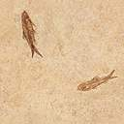
Mon bateau

Slide 17


Vidéo

Slide 18

Écueil de mer

